Slide 1


Slide 2

NTNU Aid har to hovedmål:
  Vi skal bidra med utdanningsbistand til barn i den tredje verden.
  Vi skal skape oppmerksomhet og engasjere studenter.
Potensialet
  En skole med alt utenom koster ca 300 000 kroner…
  På Gløshaugen har vi over 5 000 studenter som skal ut i mange viktige stillinger

Slide 3
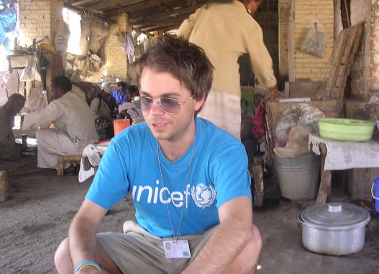
Samarbeidsavtale med Unicef
  Vi bidrar med utdanningsbistand.
  De bidrar med meningsfylte prosjekter, kunnskap, troverdighet, partnere.
  Vi har også diskutert mulighetene for internships for UNICEF. Burde gå innen maksimalt 2 år.

Slide 4
Samarbeidsorganisasjoner
SAIH vil samarbeide! Mye vi kan hjelpe hverandre med.
NHH Aid ble startet opp i 2003 og BI Nydalen forsøker å starte opp en organisasjon nå.
Vi har en samarbeidsavtale med NHH Aid. De har utvidet styret sitt med en ”eksternansvarlig.”

Slide 5

Våre planer for skolen
Konsert i fadderperioden.
Aksjonsuke.
Bedriftspartnere og
bedriftsseminar CSR.
SIT samarbeid ”Kaffekoppen”.
Masse muligheter!

Slide 6
Fordeler for NTNU
NTNU vil få positiv publisitet.
Studenter vil engasjere seg om noe meningsfylt.
NTNU er med på å skape. Lever opp til mottoet vårt.
NTNU Aid vil bidra positivt til NTNU sitt image.

